Slide 1

Học thuyết hiện sinh

Slide 2
BỐI CẢNH RA ĐỜI
- Là những tư tưởng triết học xuất phát từ đầu TK XVIII, nở rộ ở TK XIX, XX
- S. Kierkegaard: Phản đối xu hướng xem nhẹ nhân tính VÀ xem thực tại như sản phẩm của tri giác chủ quan
- Nhấn mạnh trải nghiệm sống cá nhân, chủ thể tính
- Friedrich Nietzche, Martin Heidegger, Jean-Paul Sartre, Paul Tillich, Picasso,…
Notes:
Sống khác gì với tồn tại?

Slide 3
THUYẾT HIỆN SINH
- Nhấn mạnh đến sự trở thành >< sự bất biến
- Nhấn mạnh quân bình giữa tự do và trách nhiệm
- Con người tìm kiếm ý nghĩa cuộc sống
- Chịu trách nhiệm cho chính mình và cái mình muốn trở thành
Chống lại lý thuyết, đề cao trải nghiệm
- Quyền liên tục thanh lọc bản thân qua các chọn lựa (năng động)
- Đi tìm ý nghĩa cho đời mình
Notes:
Sự trở thành: gần với khái niệm của Rogers, ko cố định, ko có số phận, mỗi ngày trở thành cái chúng ta là, liên tục thanh lọc bản thân qua các chọn lựa
Lành mạnh vs. không lành mạnh: có ý nghĩa hay ko có ý nghĩa

Slide 4
- Mỗi ngày thức dậy, điều khiến tôi tiếp tục sống là:
- Nếu ngày mai tôi mất đi, điều hối tiếc nhất của tôi là:
- Nếu ngày mai tôi thành cát bụi, thứ tôi mang theo là:
- Dù tôi không được chọn việc mình được sinh ra, nhưng tôi có quyền chọn sống một cuộc đời để:

Slide 5
I. Viktor Frankl
Freedom of will (Sự tự do của ý chí)
Will to meaning (Sẵn sàng tìm ý nghĩa)
Meaning of life (Ý nghĩa cuộc đời)

Slide 6
1. Freedom of will (Sự tự do của ý chí)
Con người không hoàn toàn phụ thuộc vào hoàn cảnh, họ có khả năng tự quyết định và tạo ra những điều riêng cho bản thân mình
Trong giới hạn bản thân đang có, con người hình thành nên những tự do của bản thân
“Sự tự do lớn nhất của chúng ta là sự tự do chọn lựa thái độ sống của mình”
Notes:
Không phụ thuộc vào phép tắc, bản năng

Slide 7
Tự do và vận mệnh (Freedom and destiny)
- Existential freedom (Tự do tồn tại):
+ Tự do làm, hành động
+ Tự do đưa ra quyết định và làm với quyết định đó

Slide 8
Tự do và vận mệnh (Freedom and destiny)
- Essential freedom (Tự do cốt yếu):
+ Tự do được là (Freedom being)
+ Thường là tự do hướng vào thế giới bên trong của cá nhân
=> Vận mệnh và tự do như hai mệnh đề đối nghịch nhưng tồn tại một cách hiển nhiên

Slide 9

Một điều mà bạn không thể tước bỏ khỏi tôi là cách tôi lựa chọn (nghĩ gì, làm gì) để đáp lại những gì bạn làm với tôi
Notes:
Một điều mà bạn không thể tước bỏ khỏi tôi là cách tôi lựa chọn (nghĩ gì, làm gì) để đáp lại những gì bạn làm với tôi

Slide 10
2. Will to meaning (Sẵn sàng tìm ý nghĩa)
Sự vô nghĩa trong cuộc đời sẽ đưa đến cảm giác trống rỗng.
Frankl goi trạng thái này là lực hút hiện sinh (existential vacuum):
+ Chất vấn, loại bỏ những giá trị cũ
+ Chưa xây dựng được hệ thống giá trị mới
+ Vất bỏ cái tôi = tổng hợp những mong chờ, định giá của người khác
+ Chưa tìm được cái tôi mới độc lập, là của chính mình
Notes:
Vd: tại sao phải sống, sống để làm gì?
Vd: ta đang phải làm nghề mà ta không thích, ta đang sống với người ta không thích, ta học chuyêng ngành ta không thích… ta dang sống mà không cos người này ta cảm thấy chán chường.

Slide 11
2. Will to meaning (Sẵn sàng tìm ý nghĩa)
- Tìm kiếm ý nghĩa là một động lực căn bản của con người.
- Khi con người không thể nhận ra ước muốn đi tìm ý nghĩa trong đời họ, họ sẽ cảm thấy vô nghĩa và trống rỗng => Lực hút hiện sinh (existential vaccuum)
- Điều này sẽ dẫn đến sự gây hấn, nghiện ngập, trầm cảm, tự tử, và những bệnh lý thể lý tâm lý khác.

Slide 12
2. Will to meaning (Sẵn sàng tìm ý nghĩa)
Con người cần phát huy tối đa bản thân mình, và tìm thấy ý nghĩa với từng khoảnh khắc trôi qua.

Slide 13
2. Will to meaning (Sẵn sàng tìm ý nghĩa)
Tại sao tôi ở đây?
Tôi được sinh ra để làm gì?
Mục đích cuộc đời của tôi là gì?
Điều gì đem lại ý nghĩa cuộc đời cho tôi?

Slide 14
3. Meaning of life (Ý nghĩa cuộc đời)
- Ý nghĩa không phải là một thứ mà chúng ta có thể trực tiếp tìm kiếm và đạt được.
- Ý nghĩa chỉ có thể tìm được cách gián tiếp: ý nghĩa là “sản phẩm” của sự tham gia – dấn thân trong công việc, trong xây dựng, trong sáng tạo, và trong sự yêu thương.
Notes:
VD: giúp đỡ cộng đồng nghèo/ nỗ lực để phát minh ra thuốc chữa HIV/ tạo ra một cái gì đó để giúp toàn nhân loại/ cầm súng ra chiến trường để đánh giặc/

Slide 15
3. Meaning of life (Ý nghĩa cuộc đời)
- Tìm ý nghĩa trong đau khổ: đau khổ có thể trở nên chiến thắng/ thành công (achievement) tùy theo quan điểm mà một cá nhân dùng để đối mặt với nó.
Notes:
Victor Frankl phải sống để gặp vợ con và viết xong quyển sách. Bệnh nhân Covid phải sống vì vợ mới mất và còn hai con nhỏ ở nhà

Slide 16
Ý NGHĨA CỦA CUỘC ĐỜI
- Cuộc đời có ý nghĩa khi con người nhận thức được những tiềm năng và sứ mạng của mình
- Nhận ra được ý nghĩa của từng giây phút, từng hoàn cảnh
- Nhận ra ý nghĩa của sự sống và cả cái chết
Notes:
Sống để làm gì cho đời và chết cho lý tưởng gì – chết cho quê hương đất nước

Slide 17
Hiện diện trong thế giới
Mình là một phần của thế giới mà mình tìm hiểu – Là một với thế giới
- Đa số chúng ta xem mình như người ngoài, xa lánh trong xã hội khi mà:
+ Tách mình khỏi thiên nhiên
+ Thiếu những mối tương quan thât sự có ý nghĩa
+ Xa lánh con người thật của mình
Notes:
Sự trở thành: gần với khái niệm của Rogers, ko cố định, ko có số phận, mỗi ngày trở thành cái chúng ta là, liên tục thanh lọc bản thân qua các chọn lựa
Lành mạnh vs. không lành mạnh: có ý nghĩa hay ko có ý nghĩa

Slide 18
II. Rollo May
Các khái niệm cơ bản về Hiện sinh
Umwelt: Môi trường xung quanh chúng ta
Mitwelt: Mối quan hệ với người khác
Eigenwelt: Mối quan hệ với chính bản thân

Slide 19
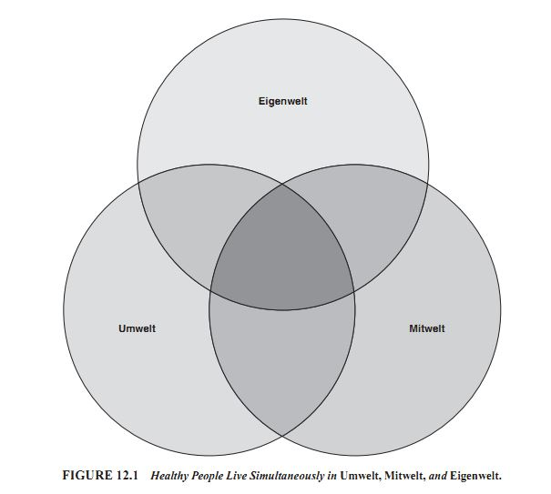

Slide 20

1. Các khái niệm cơ bản về Hiện sinh
Nonbeing:
Con người ai cũng phải đối diện với cái chết.
Chúng ta nhận ra điều này để tạo động lực hay né tránh là lựa chọn của mỗi người.

Slide 21
1. Các khái niệm cơ bản về Hiện sinh
Không hiện diện/ hư vô (Nonbeing):
- Để hiện diện đúng nghĩa, phải ý thức mình đang sống và trở thành
- Cái chết không phải là cách duy nhất để thành hư vô
- Đối mặt với cái chết giúp ta:
+ Sống có ý nghĩa và sống thật sự hơn
+ Hiểu về hư vô của mình ở hiện tại

Slide 22
II. Rollo May
2. Lo lắng (Anxiety)
- Xuất hiện khi sự tồn tại của một người hoặc những giá trị liên quan đến sự tồn tại của cá nhân có nguy cơ bị hủy hoại.

Slide 23
II. Rollo May
2. Lo lắng (Anxiety)
- Lo lắng hiện sinh (bình thường)
- Lo lắng tâm bệnh

Slide 24
II. Rollo May
2.1. Lo lắng bình thường/Lo lắng hiện sinh (Normal Anxiety)
Trải qua những giai đoạn phát triển
Đối diện với mối đe dọa đến các giá trị
Trong hành trình đạt đến sự tự do

Slide 25
II. Rollo May
2.1. Lo hãi bình thường/Lo hãi hiện sinh (Normal Anxiety)
Để phát triển bản thân, con người cần có những lo lắng
Có thể được xem là một sự “đe dọa” nhưng không nguy hại nghiêm trọng
Tồn tại và có thể được giải quyết bằng sự chủ động

Slide 26
II. Rollo May
2.2. Lo lắng nhiễu tâm (bệnh lý) (Neurotic Anxiety)
Một phản ứng vượt trên cả sự “đe dọa” để phát triển bản thân
Ảnh hưởng nghiêm trọng đến các hoạt động sống và nhận thức

Slide 27
II. Rollo May
2.2. Lo lắng nhiễu tâm (bệnh lý) (Neurotic Anxiety)
- Các giá trị trở thành giáo điều (cứng nhắc)
- An toàn giả tạo bên ngoài vì không có gì cần đặt vấn đề, mọi cái đúng tuyệt đối
- Đánh mất những cơ hội mới mẻ để học cái mới và triển nở

Slide 28
II. Rollo May
3. Cảm giác tội lỗi (Guilt)
Xuất hiện khi con người chối bỏ những tiềm năng của bản thân cũng như phát triển tối đa mình
- Cảm giác tội lỗi xuất hiện khi:
+ Chối bỏ những tiềm năng triển nở của bản thân
+ Khi không hiểu được nhu cầu của những người anh em đồng loại
+ Quên đi sự phụ thuộc của mình vào thiên nhiên

Slide 29
Môi trường
Mối
quan hệ khác
Bản thân

Slide 30
II. Rollo May
3. Cảm giác tội lỗi (Guilt)
Có thể là động lực để phát triển bản thân
Nếu vượt quá tầm kiểm soát, có thể thành bệnh lý
Notes:
Tủi hổ là căn bệnh của tâm hồn

Slide 31
KHỦNG HOẢNG HIỆN SINH
- Khủng hoảng do giai đoạn phát triển
Tuổi thiếu niên (teen)
Tuổi trung niên
- Khủng hoảng do những biến cố đặc biệt trong đời => vỡ ra những chân lý mới
- Khủng hoảng khi các giá trị của mình bị chất vấn => trống rỗng hiện sinh

Slide 32
5 hoàn cảnh khiên khủng hoảng hiện sinh
1. khi ta nhận ra răng lợi ích bình thường tốt lành nhưng đến một lúc ta thầy vô nghĩa, ngu xuẩn, sai lầm.
2. Ta nhận ra rằng tự do ta có và trách nhiệm gây ra lo âu cho chúng ta, chọn sai nghể, người tình, cách sống làm ta lo âu.
3. Ta đối điện với caí chết hay người thân chết, lúc nguy kịch, bệnh nặng.. Cảm thấy cuộc sống mong manh.
4. Khi có nhiều lựa chọn sẵn có nhưng ta không có đủ thống thái để chọn lựa đúng, chọn cái nào để sống có ý nghĩa nhất, thấy không có khả năng quyết đoán
5. ta luôn luôn đau khổ khi phải có một lựa chọn trong nhiều khả năng lựa chọn. Ngay cả khi ta chọn cách sống đúng thì cũng đau khổ, phiền muộn, nỗi lo. Ta có thể thấy gánh năng cho ta.
Notes:
Những người dễ rơi vào khủng hoảng hiện sinh: 1. người bị trầm cảm/ 2. người đi giúp đời có lòng trắc ẩn/ 3. những vị thánh đi cứu rỗi/ 4. những người không thoả mãn trong đời sống.
https://www.youtube.com/watch?v=BrLMjSX3hGY
https://www.youtube.com/watch?v=EXc6O0i6aFg

Slide 33
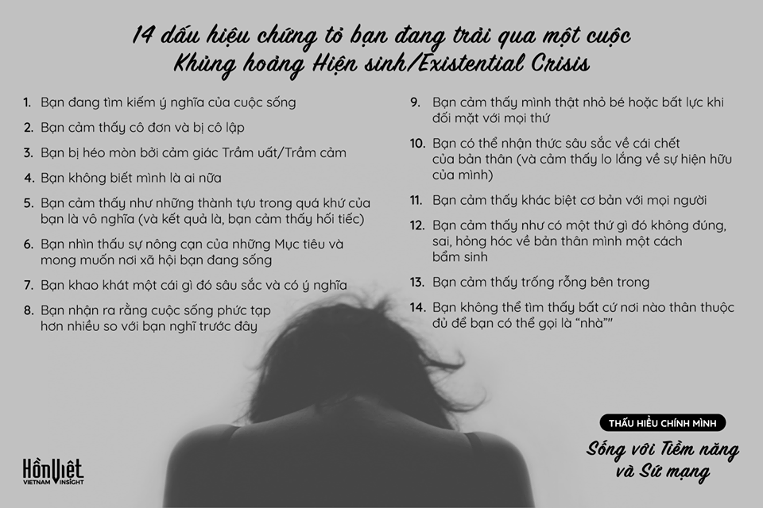

Slide 34


II. Rollo May
4. Intentionality (Sự chủ đích)
Là khả năng đưa ra lựa chọn
Cấu trúc ẩn phía sau để đưa ra lựa chọn ấy -> Làm cho chọn lựa có ý nghĩa
- Thường là ý thức, nhưng đôi khi thuộc vô thức

Slide 35
II. Rollo May
5. Tự do và vận mệnh (Freedom and destiny)
- Vận mệnh (Destiny)
+ Theo May, vận mệnh là thiết kế của vũ trụ được thể hiện thông qua cuộc đời của mỗi người chúng ta.
+ Vận mệnh không có nghĩa là được sắp đặt trước.
Notes:
Ai cũng có vận mệnh với cuộc đờn, vơi vũ trụ

Slide 36
II. Rollo May
5. Tự do và vận mệnh (Freedom and destiny)
- Vận mệnh (Destiny)
+ Chúng ta không thể xóa bỏ vận mệnh của mình nhưng chúng ta hoàn toàn có thể chọn cách đối diện với nó

Slide 37
- Mỗi ngày thức dậy, điều khiến tôi tiếp tục sống là:
- Nếu ngày mai tôi mất đi, điều hối tiếc nhất của tôi là:
- Nếu ngày mai tôi thành cát bụi, thứ tôi mang theo là:
- Dù tôi không được chọn việc mình được sinh ra, nhưng tôi có quyền chọn sống một cuộc đời để:

Slide 38
II. Rollo May
Sự quan tâm (care): nhìn người khác là đồng bạn, cưu mang nỗi niềm của họ
Tình yêu (love): vui mừng vì sự hiện diện của người khác và xác nhận giá trị và sự phát triển của người đó cũng chính là của mình
Ý chí (will): khả năng tổ chức bản thân để tiến tới một mục tiêu

Slide 39
II. Rollo May
6. Bốn dạng thức tình yêu (sex, eros, philia, and agape)
Sex (tình dục): Là bản năng sinh học mà con người cần có để duy trì giống nòi, cũng là niềm vui của loài người.
Eros (ái tình): Là nhu cầu tâm lý gắn kết với một người. Mong muốn được đi qua những trải nghiệm cùng nhau một cách bền lâu.
+ Xây dựng dựa trên sự quan tâm, sự dịu dàng và lòng tốt

Slide 40
II. Rollo May
6. Bốn dạng thức tình yêu (sex, eros, philia, and agape)
Philia (tình bạn, tình anh em): Là tình bạn thân mật giữa hai người. Là mong muốn chấp nhận và đồng hành. Cần thời gian để phát triển và đâm rễ. Không đòi hỏi phải làm gì trừ đón nhận,hiện diện, tán thưởng, yêu thích người khác

Slide 41
II. Rollo May
6. Bốn dạng thức tình yêu (sex, eros, philia, and agape)
Agape (Tình bác ái huynh đệ): Là tình yêu vị tha, không vụ lợi, không mưu cầu đáp lại. Yêu vô điều kiện.
+ Không lệ thuộc vào đặc điểm hay hành vi của người mình yêu thương
+Tình yêu có chiều kích tâm linh
+ Quan tâm, tha thiết lo cho phúc lợi của người khác

Slide 42
II. Rollo May
7. Tâm bệnh
Mất sự cân bằng giữa môi trường (Umwelt), mối quan hệ với người khác (Mitwelt) và nhất là với chính mình (Eigenwelt)
Mất đi mục tiêu và định hướng của cuộc đời
Người không biết được sự tự do và vận mệnh của bản thân

Slide 43


Slide 44
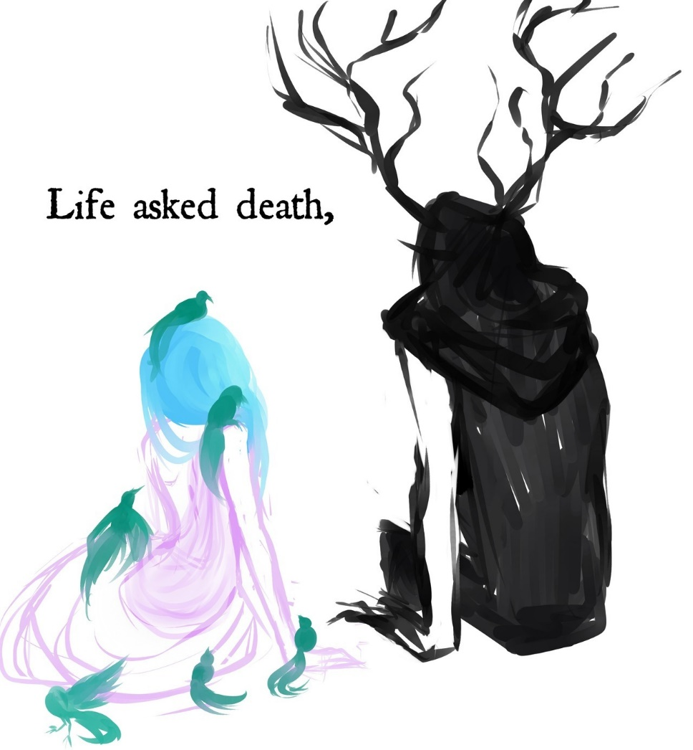

Slide 45
Trị liệu
Cân bằng được ba yếu tố: Mitwelt, Eigenwelt, Umwelt
Logotherapy: Tìm kiếm được ý nghĩa trong những nỗi khổ đau
Sẵn sàng tìm kiếm ý nghĩa
Hiểu được các khái niệm cơ bản trong cách tiếp cận hiện sinh

Slide 46
Một số bài hát gởi tặng lớp! ^^
https://www.youtube.com/watch?v=WPwF4o2R8uc
https://www.youtube.com/watch?v=IEtKfyvTHig
https://www.youtube.com/watch?v=9zqK7Y73xSs
https://www.youtube.com/watch?v=CZJvBfoHDk0
https://www.youtube.com/watch?v=sAtMlwrEyEc
https://www.youtube.com/watch?v=ufjW3_oE1jw

